Slide 1
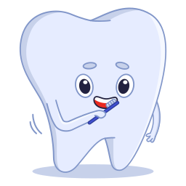
Адентия
Подготовила: Хоруженко Мария 9 “Б”
Руководитель: Сапелкина Диана Александровна

Slide 2
Проблема и цель
Проблема - отсутствие должной информации о видах патологии в интернет ресурсах. Мое исследование помогает разобраться в различности двух видов болезни.
Цель - выявление различий вторичной и первичной адентии.

Slide 3
Актуальность
Актуальность темы - в современном мире данная патология встречается довольно часто, но не всегда понятно в чем их отличия.

Slide 4
Задачи
Задачи.
По литературным данным изучить и описать следующие вопросы:
Строение и основная составляющая зубов
Разбор патологии
Виды адентии
Методы диагностики
Причины возникновения
Способы лечения
Различие первичной и вторичной адентии

Slide 5
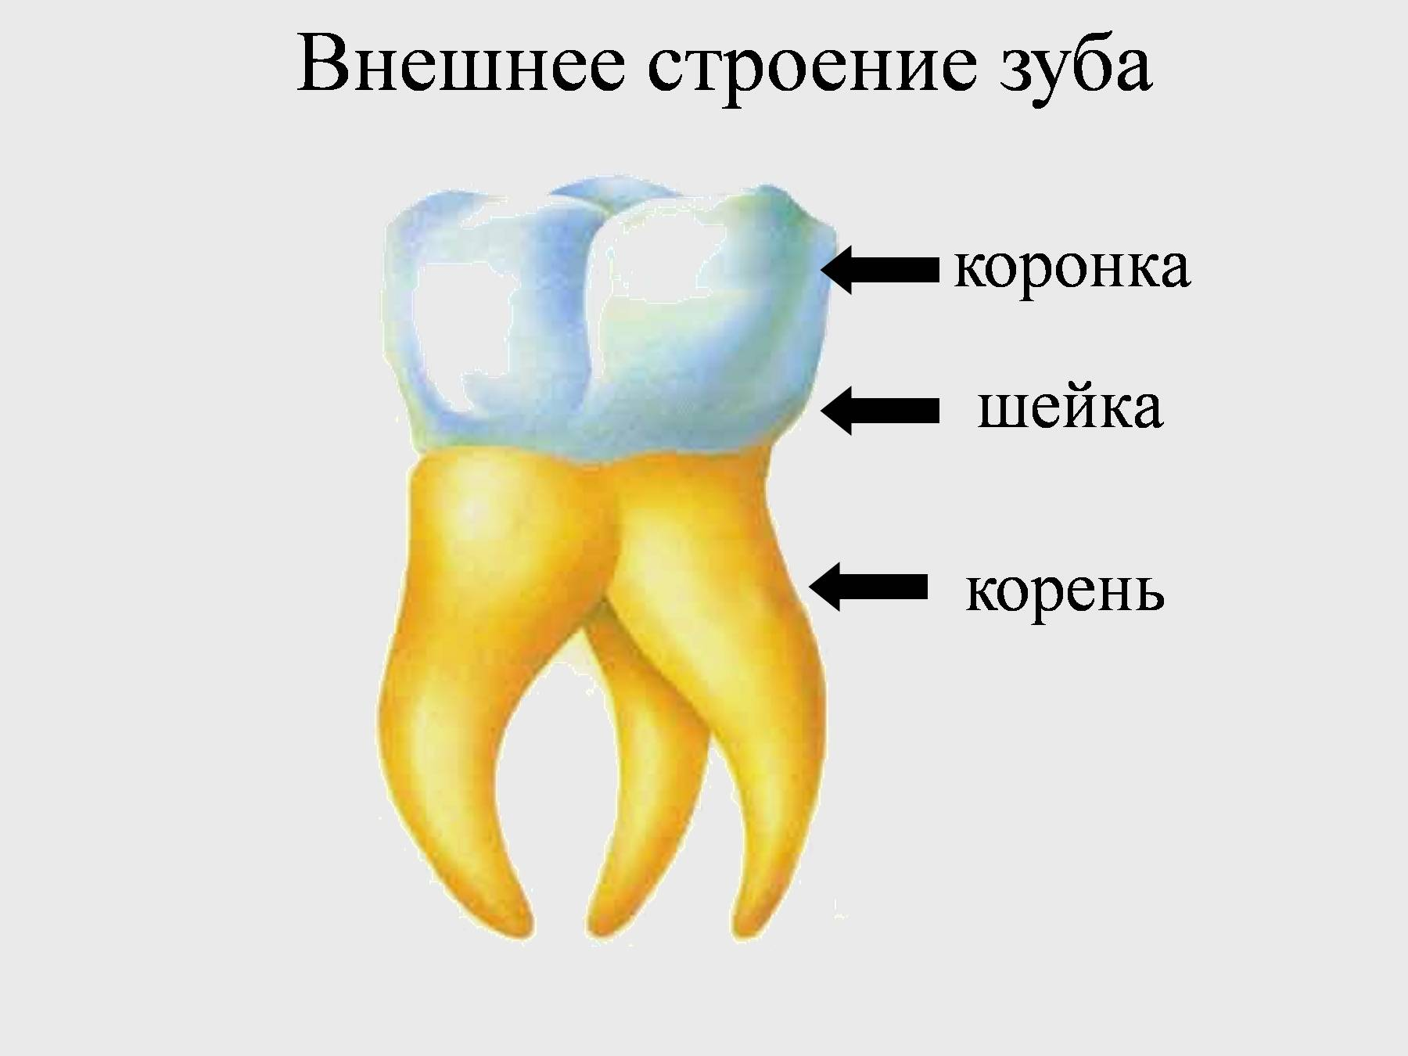
Геометрия зубочелюстной системы
Зубы - это органы, расположенные в ротовой полости, состоящие из твердых и мягких тканей. Принимают участие в механической обработке пищи, артикуляции речи, функционируя, как единое целое, поэтому их объединяют в единый зубочелюстной аппарат.
Геометрия зуба - каждый зуб состоит из трех частей: коронки, шейки и корня.[6]
Заимствовано из интернет-ресурса

Slide 6
Развитие зубов
Развитие зубов у человека начинается приблизительно на седьмой неделе эмбриональной жизни. Зубы делятся на постоянные и молочные.
Молочные - зубы, которые рассасываются через время, тем самым уступая место постоянным..
Постоянные - зубы, вылезающие после замены молочных зубов и остающиеся на всю жизнь.

Slide 7
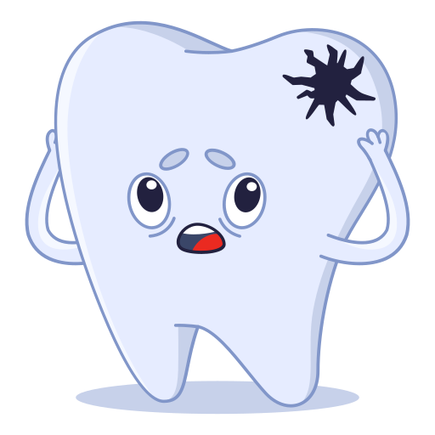
Адентия - это?
Адентия - это патология, выраженная врожденным/приобретенным отсутствием зубов в ротовой полости. Имеется несколько видов - первичная и вторичная.
Первичная адентия - это врожденное полное или частичное отсутствие зубов.
Наиболее часто отсутствуют зубы какого-то одного вида (моляры, резцы и премоляры) Первичная адентия может появляться при более 120 патологий.
Вторичная адентия - это следствие выпадения или удаления зубов.
При полном отсутствии зубов отмечается выраженное смещение нижней челюсти к носу, западение мягких тканей приротовой области.

Slide 8
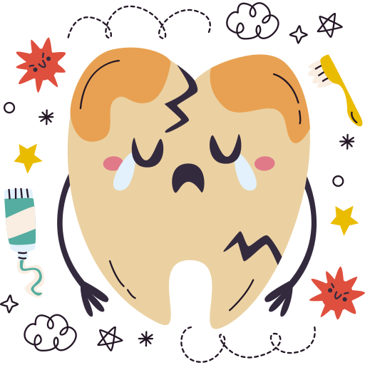
Причины возникновения
-Первичной адентии
Причина первичной адентии точно не установлена, предположительно она возникает из-за отсутствия зачатка зуба, рассасывания фолликула под влиянием общих, токсических заболеваний или воспалительных процессов как результат осложнений заболевания молочных зубов.
-Вторичной адентии
В основном это травмы, запущенные стоматологические заболевания, удаление зубов в ходе операций или при лечении челюстно-лицевой зоны.

Slide 9
Способы лечения
-Первичной адентии:
-Ортодонтическое лечение
-Съемное протезирование
-Имплантация
-Отсутствие лечения
-Вторичной адентии:
-Ортодонтическое лечение
-Съемное протезирование
-Несъемное протезирование
-Имплантация

Slide 10
Выводы
Основными различиями первичной и вторичной адентии являются, то что е причины довольно разные. Первичная, это скорее про врожденную патологию, которую человек, не может предотвратить. В то время, как вторичная, это про приобретенное заболевание, на которое повлиял сам человек(если не было других причин). Общим является лечения (в основном) и методы диагностики, так как в обоих случаях они одинаковы.

Slide 11
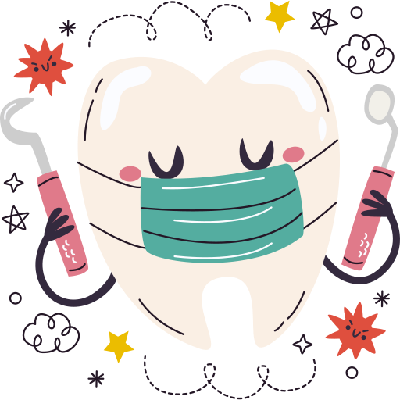
Спасибо за внимание!

